Slide 1
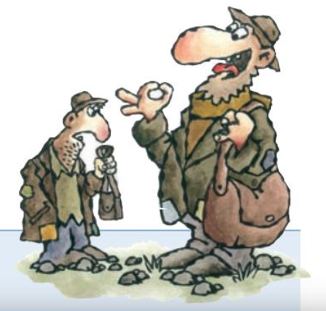

POVRATNO
SVOJILNI ZAIMEK
je beseda, s katero izražamo, da to pripada ali je last tistega, ki kaj dela ali se z njim dogaja.
zaimek: SVOJ
Vsak berač svojo torbo hvali.
torba je beračeva

Slide 2
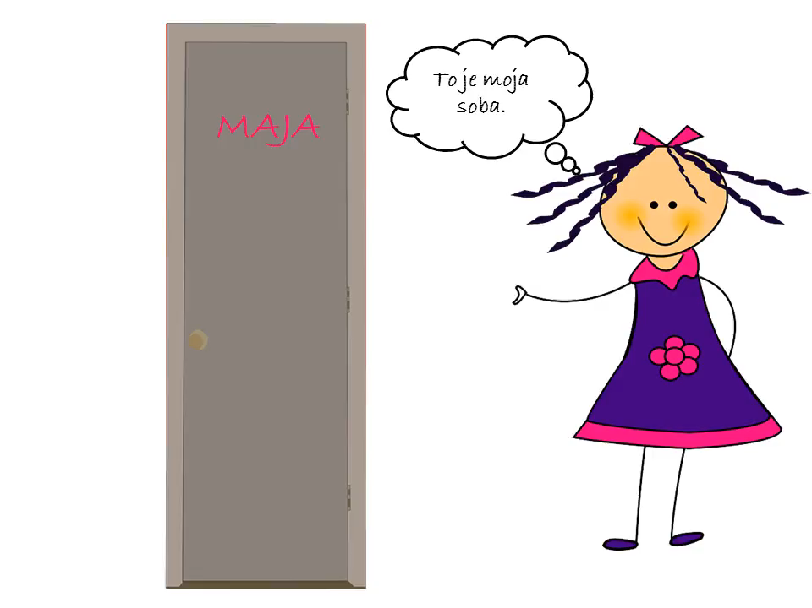
POVRATNO SVOJILNI ZAIMEK

Slide 3
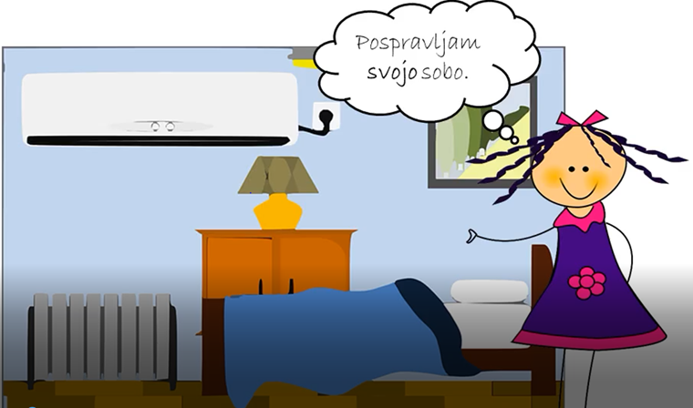
Pospravljam svojo sobo.
KDO pospravlja? Jaz.
KAJ pospravljam? Sobo.
Kdo je lastnik sobe, ki jo pospravljam? Jaz.
Če je osebek hkrati lastnik, potem uporabimo povratni svojilni zaimek.

Slide 4

Vozim se s svojim kolesom.
KDO se vozi? Jaz.
S ČIM se vozim? S kolesom.
Kdo je lastnik kolesa, s katerim se vozim? Jaz.
Osebek je hkrati lastnik, zato uporabimo povratni svojilni zaimek.

Slide 5

Mi posodiš svoj trikotnik?
KDO mi posodi? Ti
KAJ mi posodi? Trikotnik.
Kdo je lastnik trikotnika, ki si ga želim izposoditi? Ti.
Osebek je hkrati lastnik, zato uporabimo povratni svojilni zaimek.

Slide 6

